Slide 1
LLVM · OPTIMIZACIONI PROLAZ
Loop Fusion
OurLoopFusionPass
Spajanje dve susedne petlje sa istim brojem iteracija i nezavisnim telima u jednu petlju — na nivou LLVM IR / CFG-a.
Kurs Konstrukcija kompilatora · Projekat

Slide 2
UVOD
Šta radi optimizacija?
Loop fusion spaja dve uzastopne petlje koje prolaze isti opseg iteracija u jednu petlju. Smanjuje se režija petlje (jedan brojač i jedan uslov umesto dva) i poboljšava lokalnost podataka.
PRE · dve petlje
POSLE · jedna petlja
int a = 0;
for (int i = 0; i < 10; i++) {
a += i;
}
int b = 0;
for (int j = 0; j < 10; j++) {
b += j;
}
int a = 0;
int b = 0;
for (int i = 0; i < 10; i++) {
a += i;
b += i;
}
→
(primer: test1 iz testova)

Slide 3
USLOVI
Kada je fuzija dozvoljena?
Susedne petlje
1
Druga petlja je odmah iza prve — prethodnik preheader-a tekuće petlje je uslovni izlaz prethodne petlje.
Isti broj iteracija
2
Obe petlje imaju istu konstantnu gornju granicu (npr. 0..10). Inače spajanje menja semantiku.
Nezavisna tela
3
Druga petlja ne čita/ne piše memoriju u koju prva petlja upisuje — nema podatkovne zavisnosti.

Slide 4
01
Prolazak kroz kod
Struktura passa, glavna funkcija runOnLoop i njene pomoćne funkcije.

Slide 5
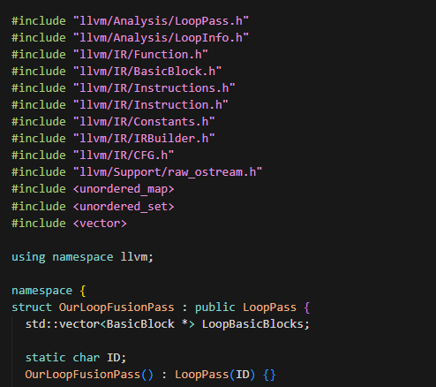
STRUKTURA
Anatomija passa
OurLoopFusionPass
nasleđuje LLVM LoopPass i poziva se nad svakom petljom u funkciji.
LoopBasicBlocks
vektor blokova tekuće petlje, deljen između pomoćnih funkcija.
RegisterPass
registruje pass kao our-loop-fusion-pass.

Slide 6
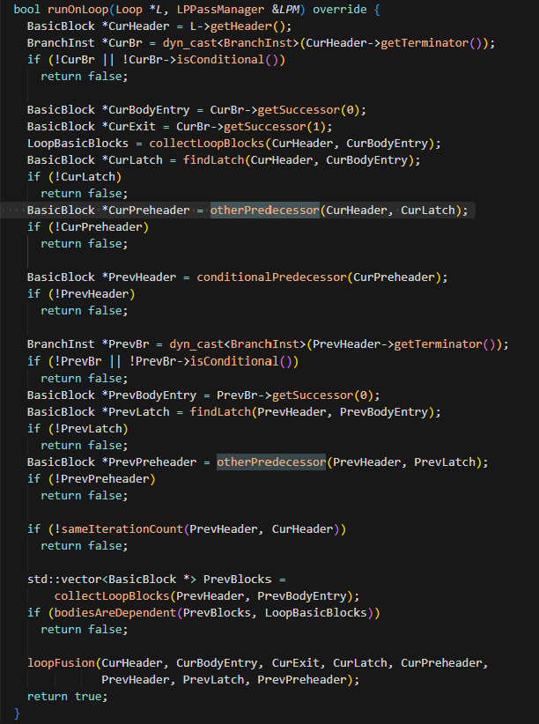
GLAVNA FUNKCIJA
runOnLoop — orkestrator
Za svaku petlju izvršava ceo cevovod detekcije i provera; pri prvom neuspehu vraća false:
1
header / telo / izlaz uslovni grananje header-a
2
collectLoopBlocks · findLatch blokovi i latch petlje
3
otherPredecessor preheader tekuće petlje
4
conditionalPredecessor pronalazak prethodne petlje
5
sameIterationCount provera istih granica
6
bodiesAreDependent provera zavisnosti tela
7
loopFusion spajanje petlji

Slide 7
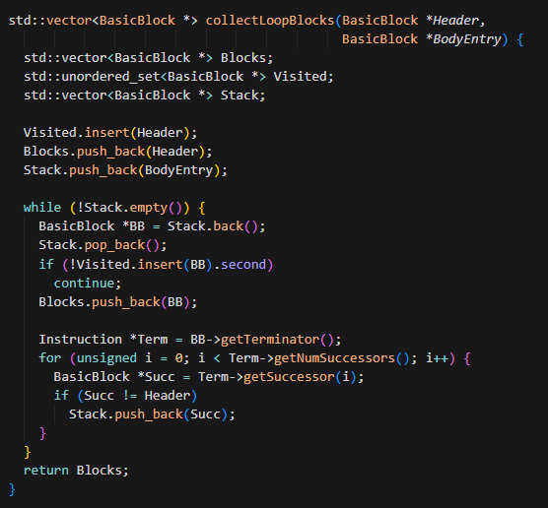
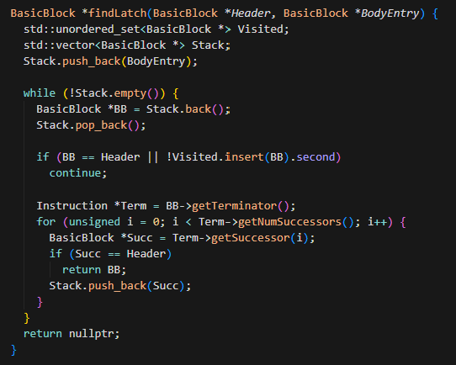
POMOĆNE FUNKCIJE · OTKRIVANJE STRUKTURE
Blokovi i latch petlje
runOnLoop koristi ove funkcije da rekonstruiše strukturu petlje iz CFG-a.
collectLoopBlocks()
DFS od tela do header-a — skuplja sve blokove petlje.
findLatch()
Pronalazi latch: blok čiji terminator skače nazad na header.

Slide 8
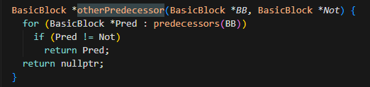
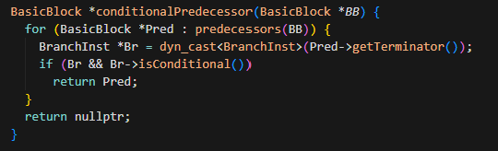
POMOĆNE FUNKCIJE · PRETHODNICI
Preheader i prethodna petlja
Povezivanje tekuće i prethodne (kandidat za spajanje) petlje kroz CFG.
otherPredecessor()
Vraća prethodnika bloka koji nije latch → preheader petlje.
conditionalPredecessor()
Pronalazi prethodnika sa uslovnim grananjem → header prethodne petlje.

Slide 9
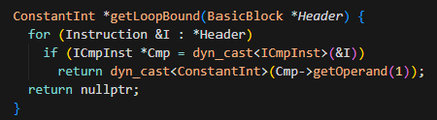
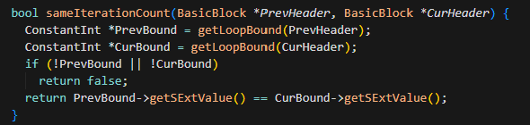
PROVERA 1 · GRANICE
Isti broj iteracija
Spajanje je bezbedno samo ako obe petlje imaju isti broj prolazaka.
getLoopBound()
Čita konstantnu granicu iz icmp poređenja u header-u.
sameIterationCount()
Poredi granice obe petlje; ako se razlikuju → fuzija se odbija.

Slide 10
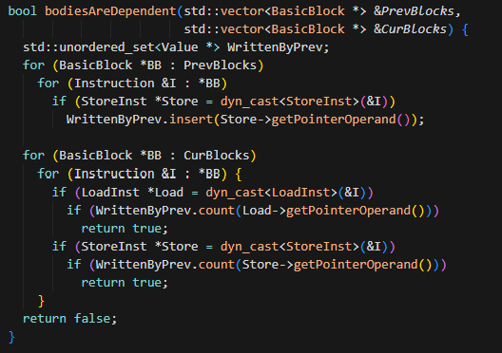
PROVERA 2 · ZAVISNOST
Nezavisnost tela petlji
bodiesAreDependent()
Skuplja sve memorijske lokacije u koje prethodna petlja upisuje (store).
Ako tekuća petlja čita ili piše istu lokaciju → postoji zavisnost → fuzija se odbija.
Konzervativna provera koja čuva semantiku programa.

Slide 11
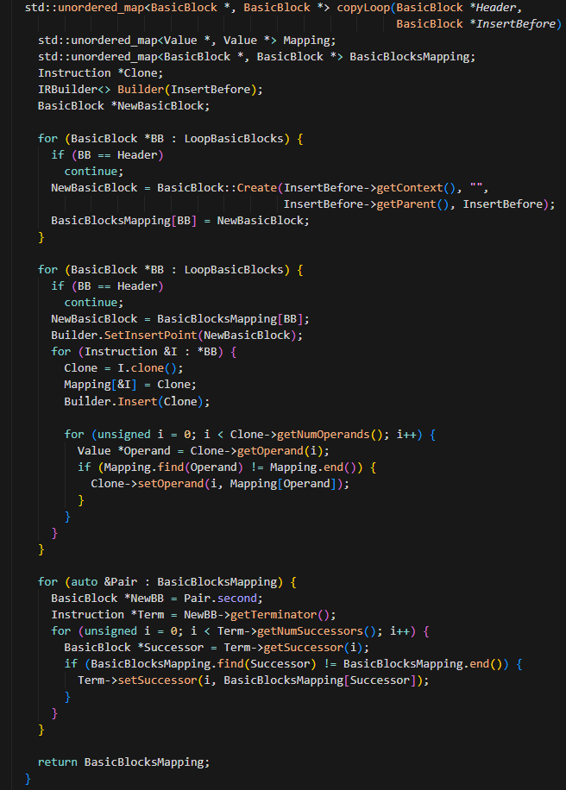
SPAJANJE · KLONIRANJE
copyLoop — kopiranje tela petlje
1
Kreira nove blokove
za svaki blok tekuće petlje (osim header-a) pravi prazan blok pre izlaza.
2
Klonira instrukcije
kopira svaku instrukciju i pamti mapiranje original → klon.
3
Preusmerava operande
operandi koji pokazuju na originale zamenjuju se klonovima.
4
Povezuje terminatore
grananja unutar kopije usmerava na nove (klonirane) blokove.

Slide 12
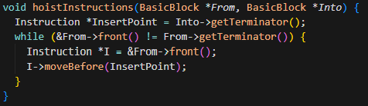
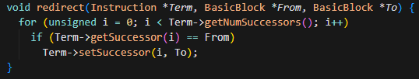
POMOĆNE FUNKCIJE · PREKRAJANJE CFG-A
Premeštanje i preusmeravanje
Sitne, ali ključne operacije kojima loopFusion prekraja graf kontrole toka.
hoistInstructions()
Premešta instrukcije iz jednog bloka u drugi (npr. preheader u preheader).
redirect()
Menja cilj grananja: From → To u terminatoru bloka.

Slide 13
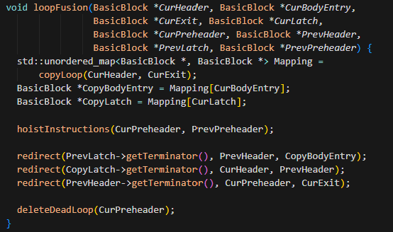
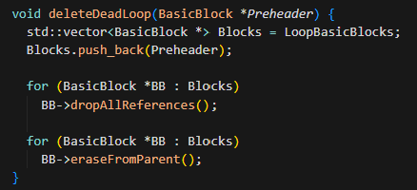
SPAJANJE · FINALE
loopFusion i deleteDeadLoop
loopFusion() spaja sve zajedno:
› copyLoop — klonira telo tekuće petlje iza izlaza
› hoistInstructions — spaja preheader-e
› 3× redirect — preusmerava latch-eve i header-e
› deleteDeadLoop — briše ostatak stare petlje
deleteDeadLoop()
Najpre dropAllReferences() pa eraseFromParent() za blokove prazne (stare) petlje — bezbedno uklanjanje.

Slide 14
02
Demonstracija na CFG-u
Za svaki test: izvorni kod, pa graf kontrole toka pre i posle optimizacije.

Slide 15
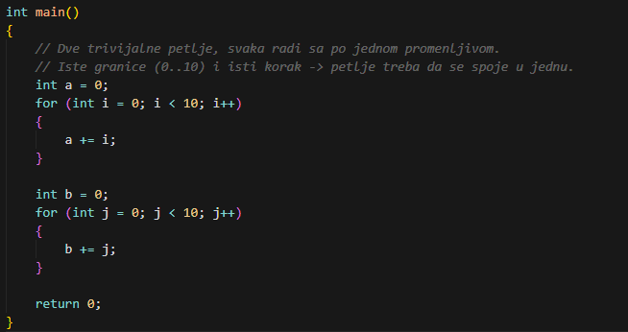
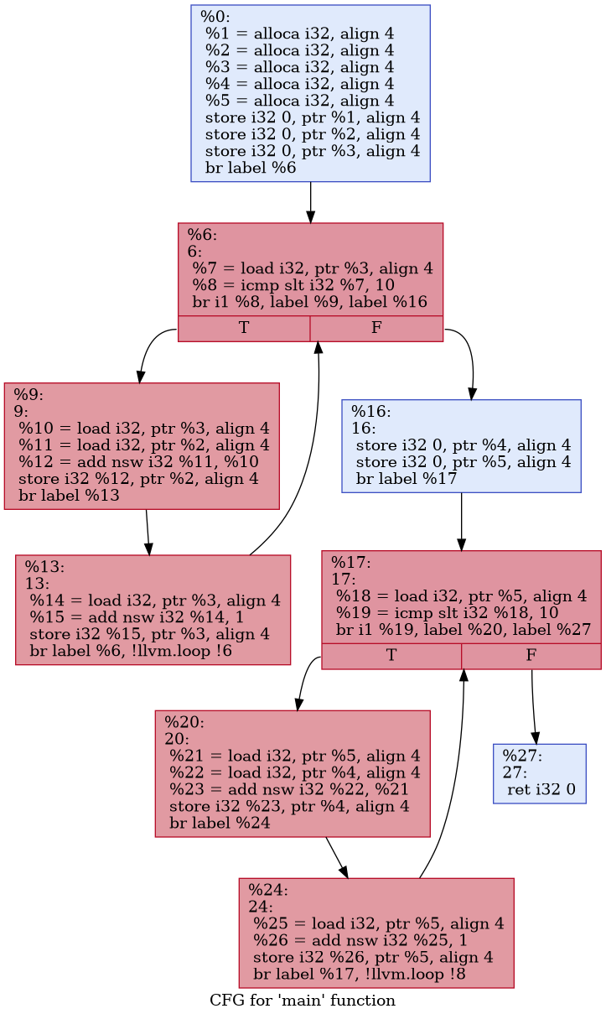
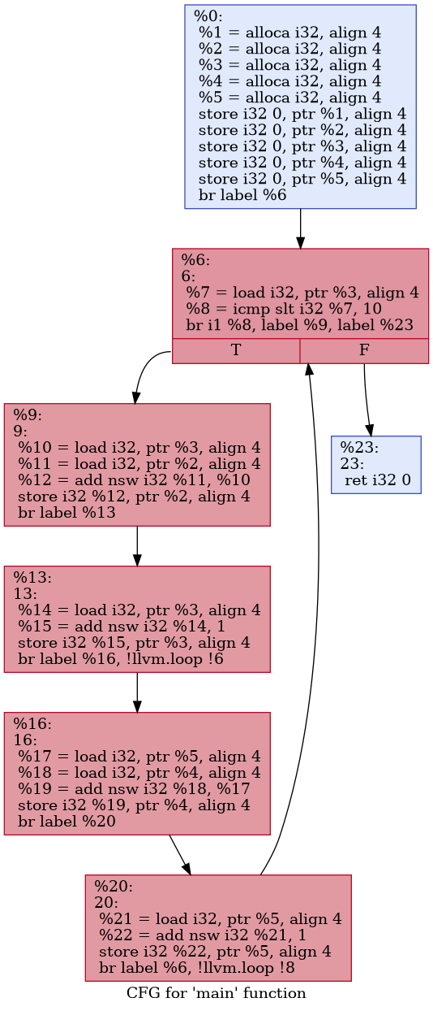
DEMONSTRACIJA
test1 — dve trivijalne petlje
Dve petlje 0..10, svaka radi sa jednom promenljivom. Iste granice, nezavisna tela.
✓ FUZIJA
Dve petlje → jedna
PRE
POSLE · spojeno

Slide 16
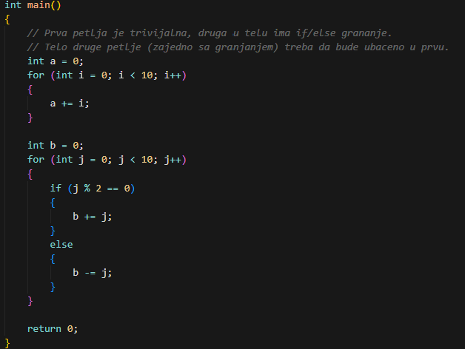
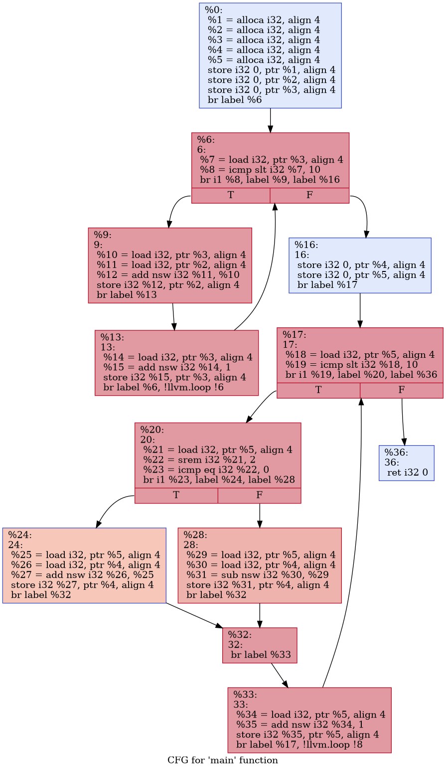
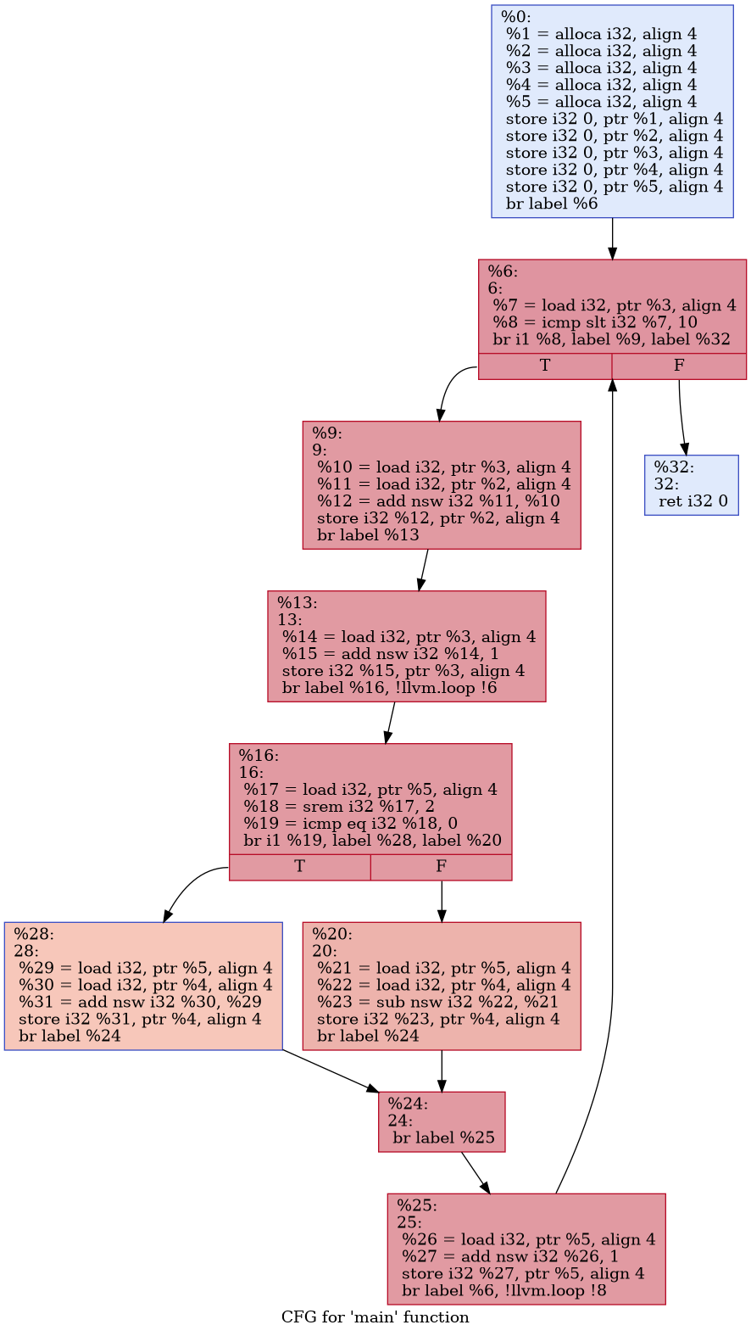
DEMONSTRACIJA
test2 — telo sa grananjem
Druga petlja u telu ima if/else (j % 2). Celo grananje se prenosi u prvu petlju.
✓ FUZIJA
Grananje očuvano
PRE
POSLE · spojeno

Slide 17
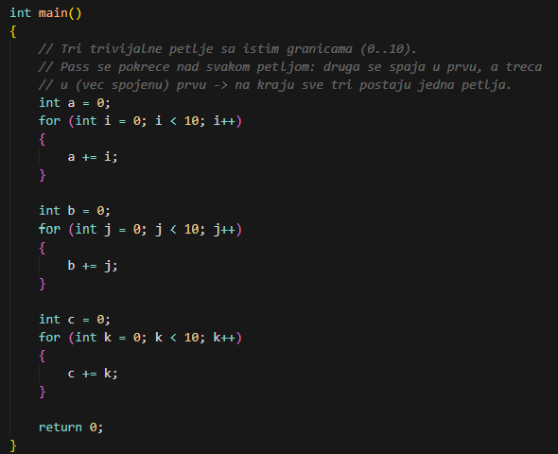
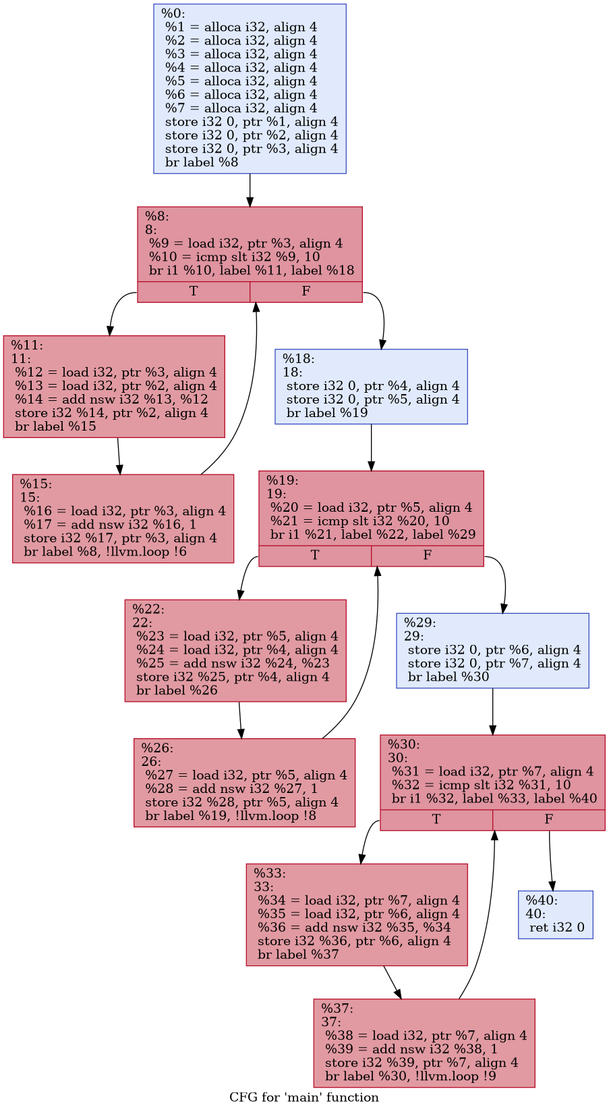
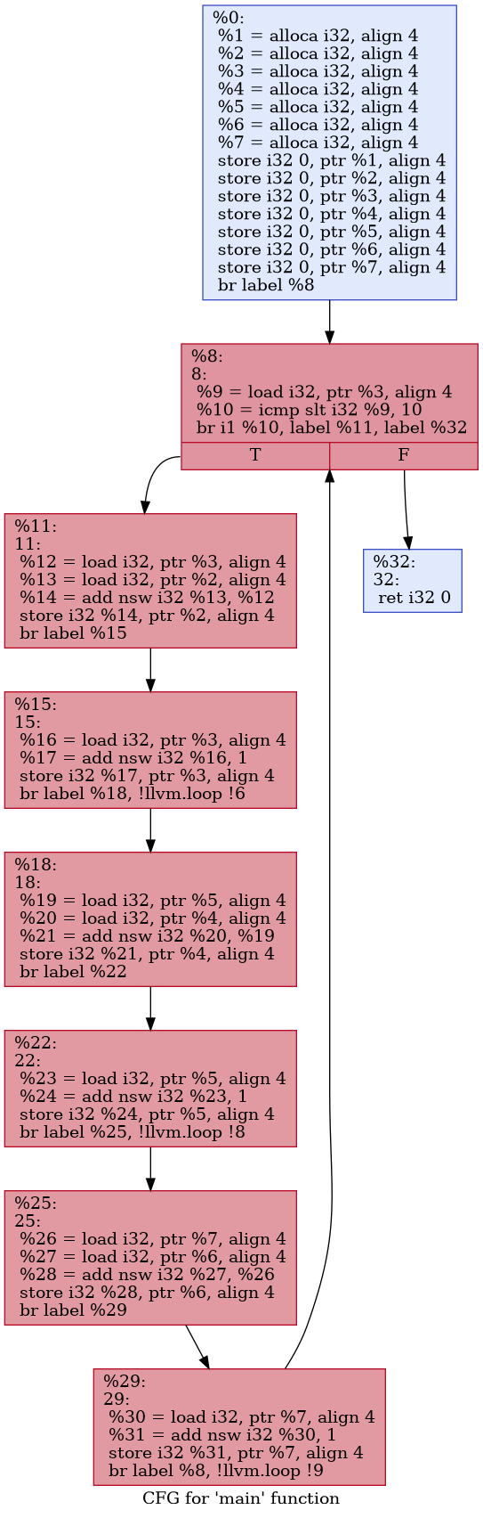
DEMONSTRACIJA
test3 — tri petlje
Tri petlje istih granica. Pass se primenjuje uzastopno: 2.→1., zatim 3.→(spojena) → sve postaje jedna.
✓ FUZIJA
Tri petlje → jedna
PRE
POSLE · spojeno

Slide 18
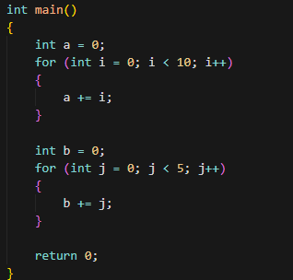

DEMONSTRACIJA
test4 — različite granice
Prva petlja ide 0..10, druga 0..5. Broj iteracija se razlikuje.
✗ BEZ FUZIJE
sameIterationCount = false
PRE
POSLE · nepromenjen

Slide 19
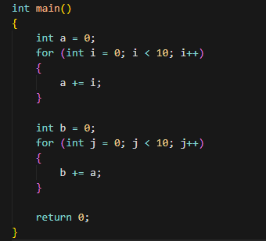

DEMONSTRACIJA
test5 — podatkovna zavisnost
Druga petlja čita 'a' koju prva petlja upisuje (b += a). Postoji zavisnost.
✗ BEZ FUZIJE
bodiesAreDependent = true
PRE
POSLE · nepromenjen

Slide 20
ZAKLJUČAK
Benefiti optimizacije
Manja režija petlje
Bolja lokalnost podataka
Jedan brojač, jedan uslov i jedno grananje umesto dva — manje instrukcija po prolazu.
Operacije nad istim opsegom se izvršavaju zajedno → efikasnije korišćenje keša.
Prilika za dalje optimizacije
Očuvana semantika
Spojeno telo otvara vrata vektorizaciji i drugim transformacijama.
Provere granica i zavisnosti garantuju da fuzija ne menja rezultat programa.

